Slide 1
Unplace
[메인]

Slide 2
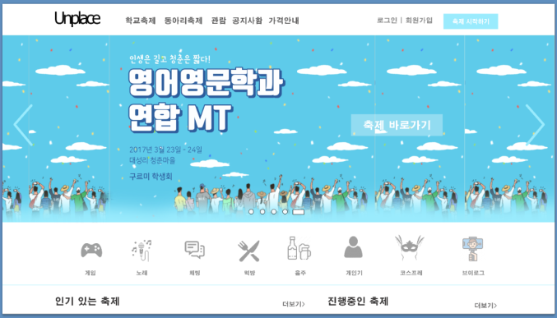
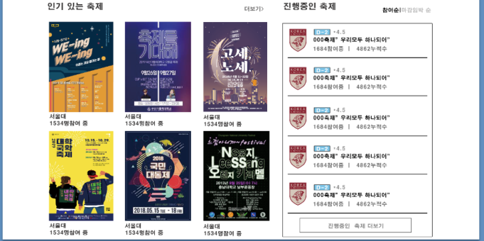
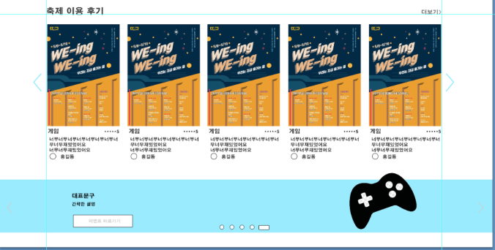
상단고정바
인기 학교축제 광고
학교링크 아이콘과 같음(게임/코스프레/전시/공연/판매)
인기축제와 진행 중인 축제
각 학교축제 이용후기
Unplace즐기는 법/ 이벤트 등…….

Slide 3
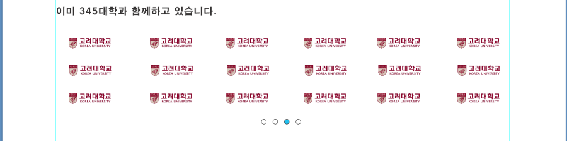
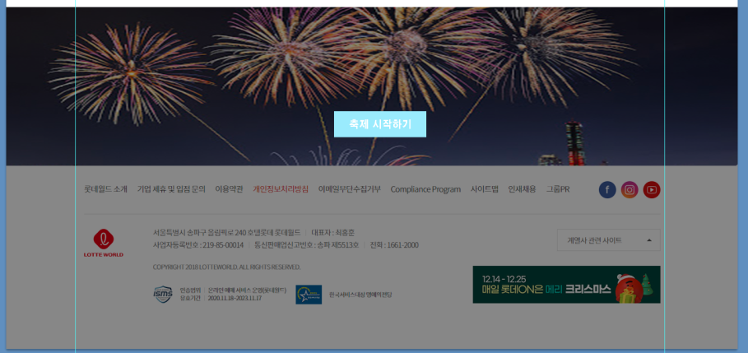
협업학교 목록
Unplace학교축제 개최하기
Unplace정보및 소개

Slide 4

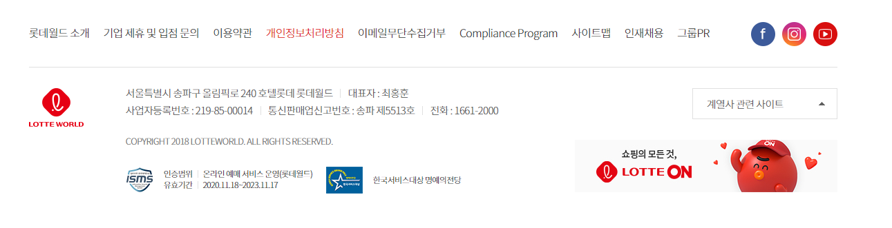
Unplace정보및 소개

Slide 5
Unplace
[학교]

Slide 6
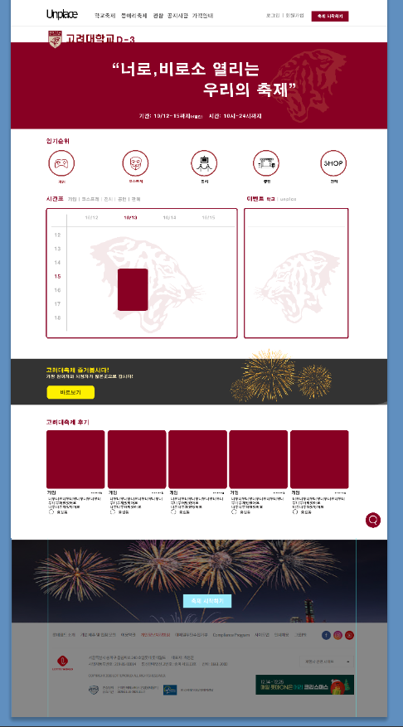
절대 안 변함
맨 위 상단고정
유기적
절대 안 변함
하단고정
절대 안 변함
절대 안 변함

Slide 7
1
고정바
2
학교 광고 및 홍보
3
아이콘 | 게임, 코스프레 전시 공연 판매
4
시간표와 학교|unplace이벤트
/
동아리 시간표와 해당 동아리 이벤트 및 공지
5
축제 즐기기 /
6
학교 후기 or 동아리 및 제품구매후기
7
축제 시작하기 or 축제 개설하기
8
Unplace 주소와 소개 혹 전화번호

Slide 8
1-상단 고정바
그림자식으로 떨어져 경계를 만들어준다
로고 학교축제 동아리축제 관람 공지사항 가격안내
로그인|회원가입 축제개최하기

Slide 9
2-홍보(학교 광고 및 동아리홍보)
학교로고와 이름| D-day
자동으로
넘기기

Slide 10
3-아이콘 | 게임, 코스프레 전시 공연 판매
넣을지 뺄지 고민중….
비활성화-회색
활성화(마우스 올릴 시)-학교 메인 색

Slide 11
4-시간표와 학교|unplace이벤트/동아리 시간표와 해당 동아리 이벤트 및 공지
게임 코스프레 전시 공연 판매
날짜
학교로고
시간
마우스 올려 놓았을 때
회색 글씨들이 흰색이나 검은색으로 변하고 세트로 묶인 시간표시

Slide 12
5-축제 시작하기 or 축제 개설하기
내용 따라 색 변함
클릭 시 링크
무엇을 올리는지에 따라 달라짐

Slide 13
6-후기
관련종목
관련이미지
평점
후기내용
프로필과 이름
상시 처음부터 존재

Slide 14
절대 안 변함
코스프레 선택
절대 안 변함
절대 안 변함
절대 안 변함

Slide 15
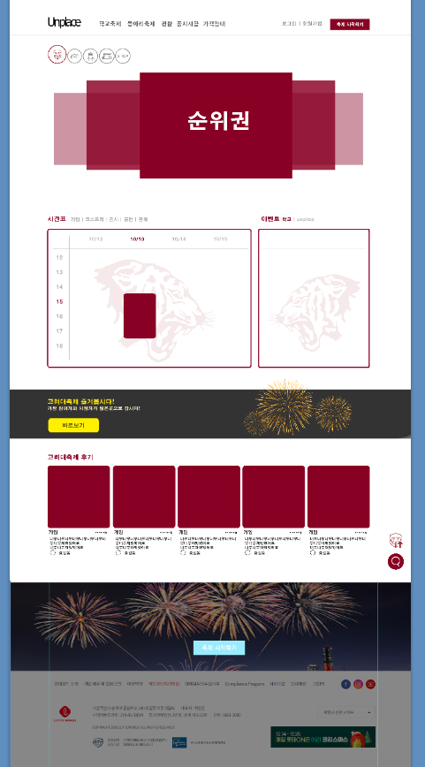
1-아이콘의 배열변경
2-각 컨텐츠 안에서의 순위
3-코스프레 /전시/게임/공연/판매 미리보기 이미지
클릭
스트리밍시 유튜브와 같은 레이아웃

Slide 16


코스프레 창일 때
게임 창이면 게임이 앞으로 오고
전시 창------전시 게임 코스프레 공연 판매
공연 창------공연 게임 코스프레 전시 판매
판매 창------판매 게임 코스프레 전시 공연
업로드아이콘은 검색하기랑 모션효과 같음
(게임시 게임아이콘으로 변경)

